Slide 1
생명의 탄생과 인류의 출현
나 건 주

Slide 2
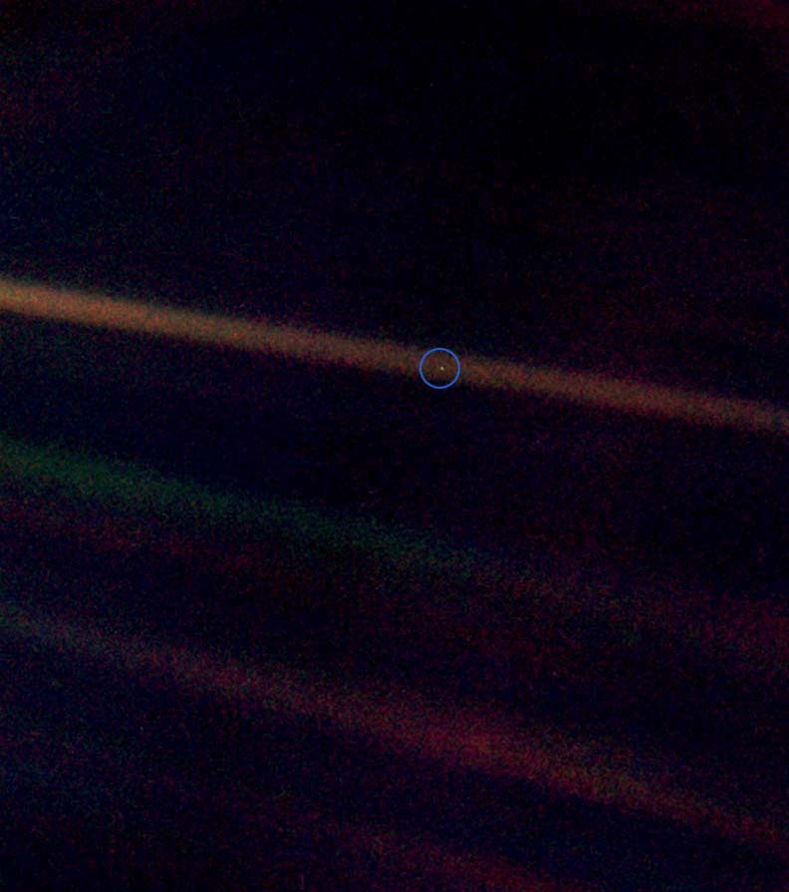
창백한 푸른 점
이렇게 멀리 떨어져서 보면 지구는 특별해 보이지 않습니다.
하지만 우리 인류에게는 다릅니다. 저 점을 다시 생각해보십시오. 저 점이 우리가 있는 이곳입니다.
저 곳이 우리의 집이자, 우리 자신입니다. 여러분이 사랑하는, 당신이 아는, 당신이 들어본, 그리고 세상에 존재했던 모든 사람들이 바로 저 작은 점 위에서 일생을 살았습니다.
우리의 모든 기쁨과 고통이 저 점 위에서 존재했고, 인류의 역사 속에 존재한 자신만만했던 수 천 개의 종교와 이데올로기, 경제체제가, 수렵과 채집을 했던 모든 사람들, 모든 영웅과 비겁자들이, 문명을 일으킨 사람들과 그런 문명을 파괴한 사람들, 왕과 미천한 농부들이, 사랑에 빠진 젊은 남녀들, 엄마와 아빠들, 그리고 꿈 많던 아이들이, 발명가와 탐험가, 윤리도덕을 가르친 선생님과 부패한 정치인들이, "슈퍼스타"나 "위대한 영도자"로 불리던 사람들이, 성자나 죄인들이 모두 바로 태양빛에 걸려있는 저 먼지 같은 작은 점 위에서 살았습니다.
중략
우리가 사는 지구는 우리를 둘러싼 거대한 우주의 암흑 속에 있는 외로운 하나의 점입니다.
그 광대한 우주 속에서 우리가 얼마나 보잘것없는 존재인지 안다면, 우리가 스스로를 파멸시킨다 해도 우리를 구원해줄 도움이 외부에서 올 수 없다는 사실을 깨닫게 됩니다.
현재까지 알려진 바로는 지구는 생명을 간직할 수 있는 유일한 장소입니다.
적어도 가까운 미래에 우리 인류가 이주를 할 수 있는 행성은 없습니다.
잠깐 방문을 할 수 있는 행성은 있겠지만, 정착할 수 있는 곳은 아직 없습니다. 좋든 싫든 인류는 당분간 지구에서 버텨야 합니다.
천문학을 공부하면 겸손해지고, 인격이 형성된다고 합니다. 인류가 느끼는 자만이 얼마나 어리석은 것인지를 가장 잘 보여주는 것이 바로 우리가 사는 세상을 멀리서 보여주는 이 사진입니다.
제게 이 사진은 우리가 서로를 더 배려해야 하고, 우리가 아는 유일한 삶의 터전인 저 창백한 푸른 점을 아끼고 보존해야 한다는 책임감에 대한 강조입니다.

Slide 3
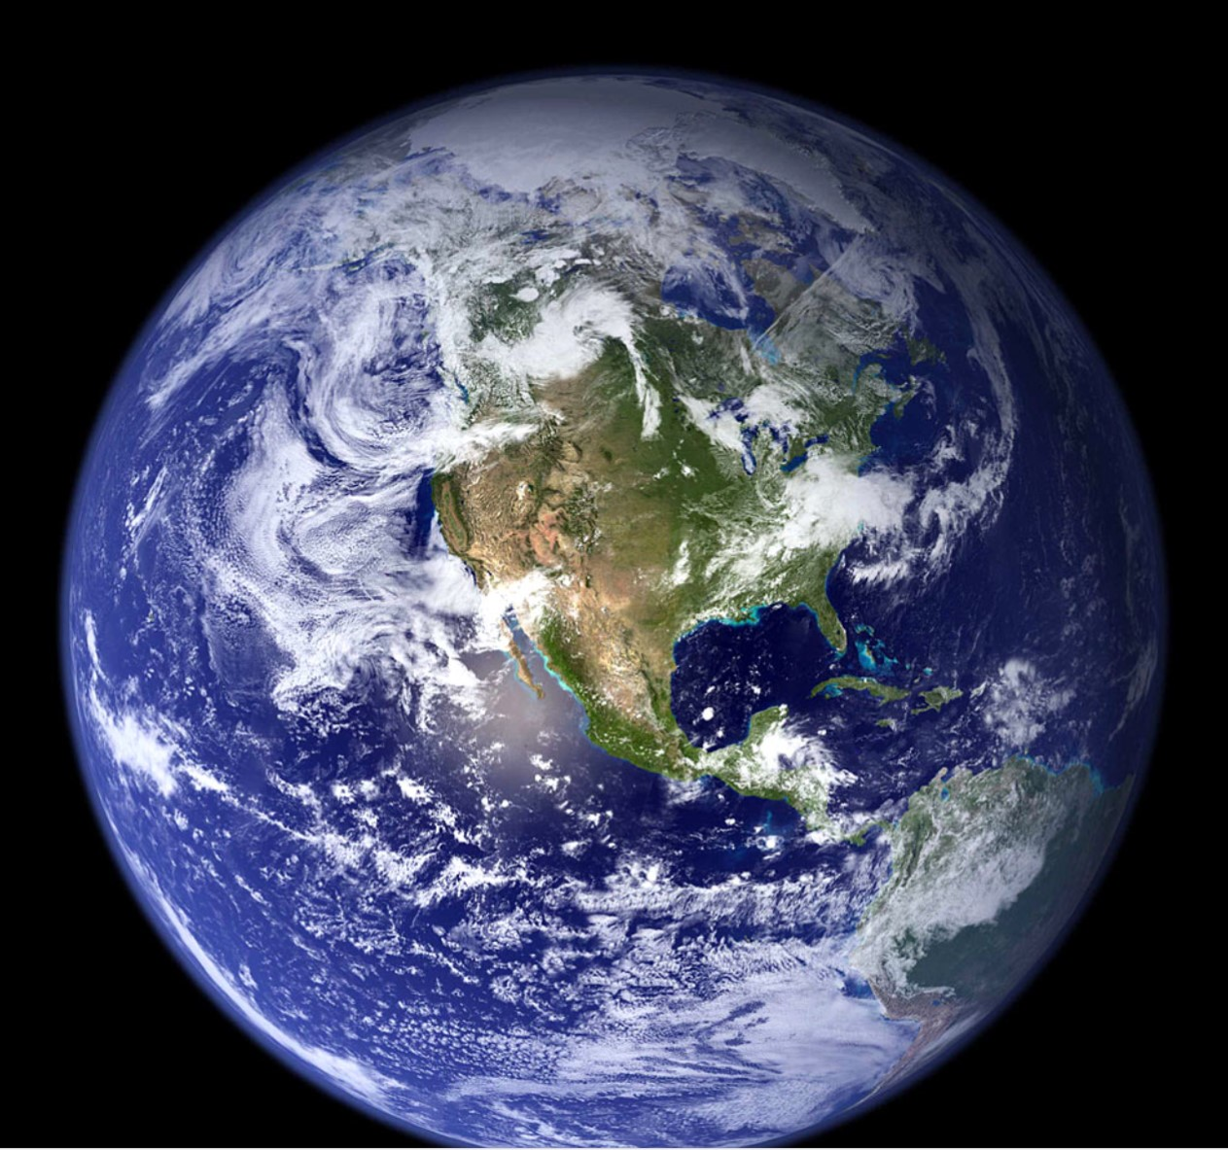
태양계의 제3행성, 지구
  태양으로부터의 거리 : 약 1억 4700만 km
  적도 반지름 : 6378.1km
  극반지름 : 6356.8km
  질량 : 5.9722×10²⁴ kg(59조 8천억 톤)
  자전축의 기울기 : 23.5°
  공전 주기 : 365.24일
  자전 주기 : 0.997일
  위성의 수 : 1
  인간을 비롯한 1000만 종 이상 생물의 보금자리

Slide 4
생명 탄생의 조건(골디락스 존)
암석형 행성
  액체 상태의 물이 존재하기 위해서 행성의 유형이 암석형이어야 함
  지구에서는 비가 지표에 고여, 액체의 물이 존재할 수 있음
  목성 등의 가스 행성의 경우 대기의 일부 영역에 물이 존재할 수 있으나, 상층은 극저온, 하층은 극고온이며, 대류하기 때문에 액체의 물이 안정적으로 존재하기 어려움

Slide 5
생명 탄생의 조건(골디락스 존)
행성의 적절한 크기(작은 행성은 물을 유지하기 어려움)
  화성은 생명 존재 영역에 속하지만, 표면에 물이 존재하지 않음
  화성은 크기가 작아(반지름이 지구의 절반 정도) 중력이 약해 대기가 엷어 물이 존재하지 않음
  화성의 대기압은 지구 대기압의 1% 이하이며, 대기압이 낮은 행성에서는 액체의 물은 모두 증발한다.
  증발된 수증기는 자외선으로 인해 산소와 수소로 분해되고 가벼운 수소는 우주 공간으로 빠져 나감

Slide 6
생명 탄생의 조건(골디락스 존)
항성(태양)의 짧지 않은 수명
  항성의 수명이 끝나면 행성은 항성의 죽음에 말려서 소멸되거나, 소멸을 피해도 얼어 붙게됨
  태양은 탄생 이후 46억 년이 경과, 향후 50억 년 정도 안정적임
  태양 8배 무거운 항성의 수명은 수백만~수천만 년이며, 순식간에 초신성 폭발로 소멸되기 때문에 생명이 탄생할 시간적 여유가 없음
  태양보다 2배 무거운 항성의 경우 수명이 약 10억 년 정도임. 생명이 탄생할 가능성은 있지만, 지적 생명체로의 진화는 지구의 예를 보면 어려울 수 있음

Slide 7
생명 탄생의 조건(골디락스 존)
안정된 지구의 공전 괴도
  태양계 외의 외계 항성계에서는 핼리 혜성과 같은 극단적인 타원 궤도를 그리는 거대 행성도 존재함
  항성이 두 개인 쌍성계의 경우 행성은 안정된 궤도를 유지하기 어려움
  행성 간에도 중력에 의해 궤도가 미세하게 교란되며, 태양계의 경우 약 1조 년 후 궤도가 크게 변형될 것임
  거대 행성은 궤도를 상대적으로 크게 교란 시기며, 목성, 토성, 천왕성이 모두 목성 2배의 질량이라면 천만 년 후에 궤도가 크게 교란된다고 함

Slide 8
생명 탄생의 조건(골디락스 존)
1일 24시간
  달의 경우 항상 같은 면이 지구를 향하며 공전하고 있음
  항성(태양)과 행성(지구) 사이에도 일어날 수 있는 경우임
  항성과 행성의 거리가 가까운 경우에 발생하기 쉬움

Slide 9
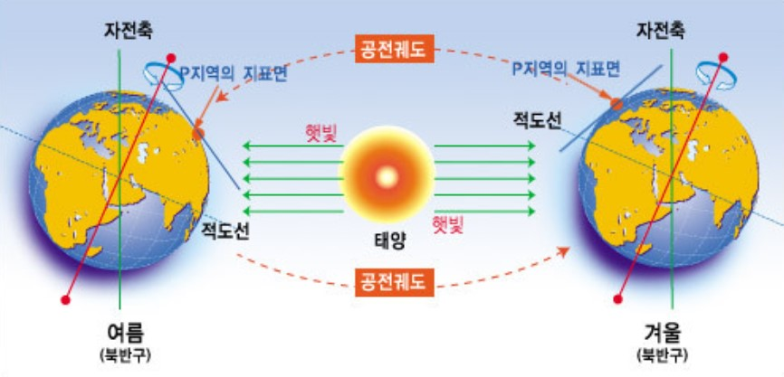
생명 탄생의 조건(골디락스 존)
자전축의 기울기(23.5°)
  자전축의 기울기가 계절을 만든다.

Slide 10
생명 탄생의 조건(골디락스 존)
자전축의 기울기(23.5°)
  지구의 자전축이 천왕성(98°) 정도인 90°로 기울어졌다면, 여름에는 태양이 지는 일이 없고, 겨울에는 태양이 뜨는 일이 없을 것임
  혹서기와 혹한기가 반복되는 환경에서 생명은 혹독한 환경에서 살아가야 할 것임

Slide 11
생명 탄생의 조건(골디락스 존)
자전축의 기울기의 안정
  지구의 자전축의 기울기는 23.5°±1로 일정치 않음
  화성의 경우는 그 변동 폭이 50° 정도이며, 대규모 기후 변동이 되풀이 되고 있음

Slide 12
생명 탄생의 조건(골디락스 존)
비정상적으로 큰 달의 존재
  달의 반지름은 지구 반지름의 27%(1738km)인데, 다른 행성이 가진 위성과 비교해 보면 모행성 대비 비율이 비정상적으로 크다.
  비정상적으로 큰 달의 존재(달의 조석력으로 다른 천체 중력의 영향이 상쇄됨)로 인해 지구의 자전축 기울기가 1° 정도로 안정을 이룸
  비정상적으로 큰 달이 없었다면, 지구 자신의 ‘팽이의 축 운동＇과 다른 천체의 중력으로 인해 기울기가 크게 변동되었을 것이다.

Slide 13
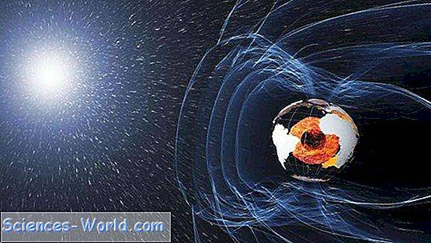
생명 탄생의 조건(골디락스 존)
생명을 지켜주는 자기장
  지구가 만드는 자기장은 태양풍이 지구로 쏟아지는 것을 막아 준다.
  지구 외핵의 대류 현상으로 전류가 흐르면서 자기장이 발생됨

Slide 14
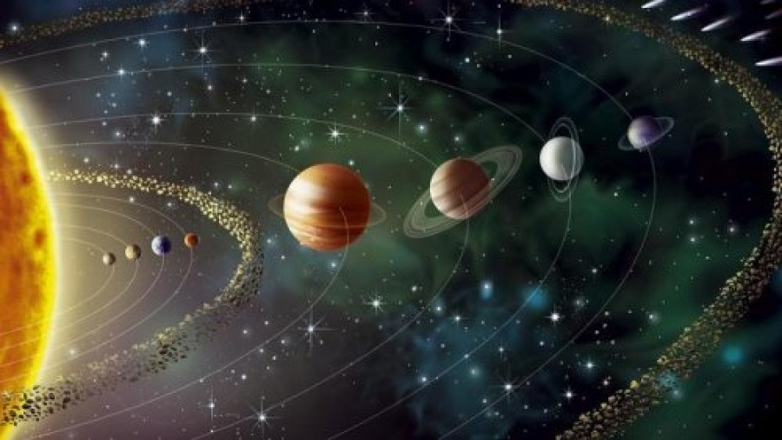
생명 탄생의 조건(골디락스 존)
목성의 존재

Slide 15
지구의 탄생
46억 년 전
  우리 은하 한쪽 구석에서 태양계의 형성 과정에서 태양을 둘러싼 100억 개 이상 미행성의 충돌과 합체를 통해 원시 행성으로의 지구가 탄생
  지구 탄생 직후 현재의 화성 규모의 행성과의 자이언트 임팩트를 통해 달이 만들어짐

Slide 16
바다의 탄생
46억~38억 년 전
  현재까지의 조사로는 적어도 38억 년 전에는 바다가 존재했음
  1990년대 후반 그린란드 이수아 지역에서 바다에서만 만들어지는 유형의 용암인 침상 용암에 해당하는 암석이 발견됨
  * 바다의 기원 : 지구 형성에 관련된 미행성들에 분포했던 점토 광물 속의 수소와 산소 원자로부터 물이 생겼다는 설이 있음

Slide 17
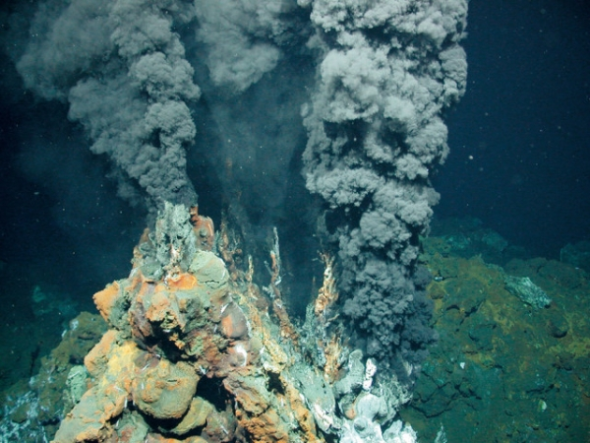
생명의 탄생
40억 년 전
  최초의 생명이 탄생한 장소는 바다
  해저의 열수 분출공에 포함된 메탄, 암모니아에서 생명체의 재료가 되는 아미노산 등이 합성됨
  이런 재료를 바탕으로 단백질과 핵산 등이 만들어지고, 이를 함유한 원시 세포가 대사를 시작하면서 생명체가 탄생했을 것으로 봄

Slide 18
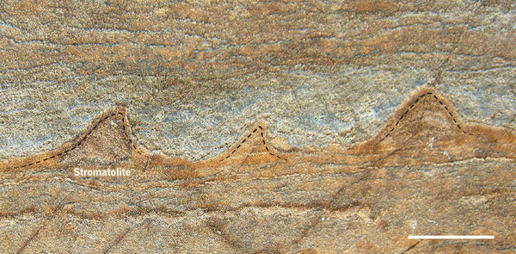
생명의 탄생
40억 년 전
  지구온난화로 얼음이 녹이면서 최근 드러난 이수아 그린스톤 벨트의 암석(37억 년 전에 형성)에서 스트로마톨라이트(박테리아 같은 미(微)화석이 모여 있는 덩어리)로 보이는 구조를 발견함
  다양한 생물에 대한 게놈을 분석해 공통조상, 즉 최초의 생명이 언제 나타났는가를 계산한 결과 40억 년 전으로 추정한 연구 결과도 있음

Slide 19
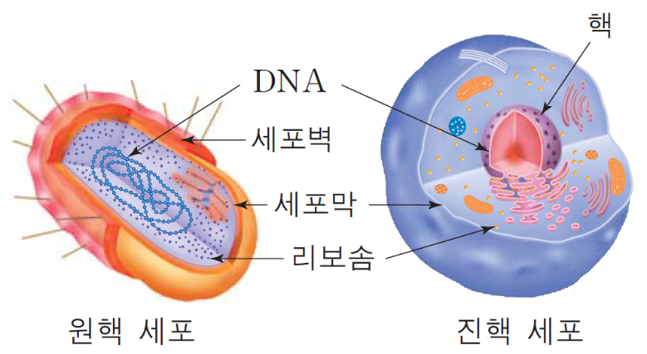
에디아카라의 정원
5억 7000만 년 전
  약 30억 년의 세월을 걸쳐 최초의 생명체는 원핵생물에서 진핵생물로, 진핵생물에서 다세포 동물로 진화함
  마침내, 5억 7000만 년 전 대형 생명체로 성장해 화석으로 남겨짐
  발견 장소에서 연유하여 에디아카라 생물군이라 명명
  모두 연체성 해양 생물들로, 눈과 이빨이 없으며, 포식자도 존재하지 않아 성경의 낙원인 에덴에 비유하여 에디아카라의 정원으로 불리움

Slide 20
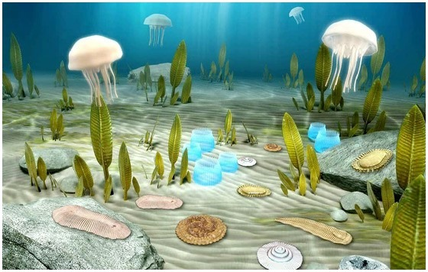
에디아카라의 정원
5억 7000만 년 전
  모두 연체성 해양 생물들로, 눈과 이빨이 없으며, 포식자도 존재하지 않아 성경의 낙원인 에덴에 비유하여 에디아카라의 정원으로 불리움

Slide 21
고생대의 지구
캄브리아 대폭발(5억 4000만 년 전)
  5억 4천만 년 전, 캄브리아기가 시작되자, 수많은 해양 생물이 폭발적으로 나타나는데, 이러한 현상을 ‘캄브리아 대폭발＇이라 칭함
  이 시기 동물은 껍데기와 발을 갖게 되었으며, 특히 ‘눈＇을 획득하게 됨
  눈을 가짐으로써 먹잇감까지의 거리와 천적의 위치를 파악할 수 있게 되며, 생존 경쟁이 가속화됨.

Slide 22
고생대의 지구
어류의 등장(4억 2000만 년 전)
  캄브리아기 초 생태계의 정점은 바다전갈류와 같은 절지동물임
  이 시기 함께 출현한 우리의 선조인 어류는 몇 cm의 작은 생명체에 불과
  4억 2천만 년 전 데본기가 시작되면서 어류는 ‘턱＇을 획득하고 포식자로 거듭나며, 급속히 다양해지고 대형화되며, 해양 생태계의 패권 차지함

Slide 23
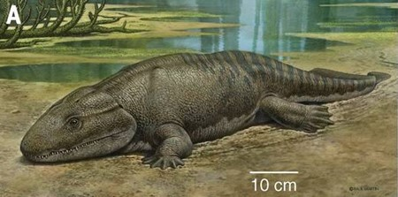
고생대의 지구
척추동물의 상륙(3억 9000만 년 전)
  데본기 바다의 패자가 된 어류의 일부가 신천지인 육지로 진출함
  지느러미를 네 다리로 바꾸고, 아가미 호흡을 폐호흡으로 변화시키고, 부력이 없는 지상에서도 몸을 지탱하기 위해 새로운 골격을 획득하여 지상으로 진출함
  척추동물에게는 몸의 구조를 바꾸게 되는 대사건임
익티오스테가

Slide 24
고생대의 지구
고생대말의 대멸종(2억 5000만 년 전)
  2억 5천만 년 전, 해상 생물의 90% 이상, 육상 동물의 70%이상이 갑자기 사라진 대멸종 현상이 발생
  시베리아와 중국에서 발생한 대규모 화산 활동과 해양 산소 결핍이 대멸종의 원인으로 추정됨

Slide 25
중생대의 지구
공룡의 시대(2억 5000만~6500만 년 전)
  고생대 말의 대멸종이 일단락되고 중생대(트라이어스기, 쥐라기, 백악기로 세분)에는 지구 각지에서 생물이 다시 번영함
  중생대는 파충류의 시대이며, 땅에서는 공룡, 하늘에서는 익룡, 바다에서는 어룡과 장경룡 등이 생태계의 정점에 군림함
  일부 육식 공룡은 깃털을 발달시켜 하늘을 날게 됨. 조류의 탄생

Slide 26
신생대의 지구
신생대(6500만~현대)
  6500만 년 전에 지구에 충돌한 소행성은 1억 6000만 년에 걸쳐 번영한 공룡시대를 종결 시킴
  소행성 충돌로 공룡과 함께 수많은 동물군이 멸종되고 현재까지 이어지는 신생대가 시작된다.

Slide 27
신생대의 지구
포유류의 번영(6500만~현대)
  중생대 백악기에 출현한 포유류 또한 공룡과 함께 멸종되었으나, 현생 포유류의 대부분이 속하는 ‘진수류’와 ‘유대류’는 살아 남아 신생대에 폭발적으로 수가 증가한다.
  진수류는 새끼를 일정 기간 기르기 위한 태반을 가지는 동물이며, 유대류는 캥거루로 대표되는, 배의 주머니에서 새끼를 기르는 동물임

Slide 28
신생대의 지구
인류의 출현(700만 년 전)
  약 700만 년 전 가장 오래된 인류인 ‘원인＇이 출현함
  먼 옛날 아프리카에 서식했던 유인원 계통 중 독특한 ‘종’이 바뀐 자연환경에 적응하기 위해 허리를 곧추세우고 서서 네발 대신 두발로 걷게 됨
  자연히 두 앞발, 즉 두 손이 자유로워지자 도구와 무기를 만들어 쓰게 되었으며,
  점차 날카로운 송곳니도 퇴화하고 두뇌 크기도 증가함
  또한 사고력이 깊어질수록 도구 제작 기술에 의존했다. 그리하여 그들은 상당히 지능적이고 두발로 걸어다녔으며 도구를 제작하고 동물을 사냥함

Slide 29
인류와 동물의 가장 큰 차이점
직립 보행(두발 걷기)
  인류 출현 당시 한랭건조한 기후로 인해 인류 선조의 생활 터전이었던 대삼림은 축소되고, 초원에서 살아 남아야 하는 상황에 직면하게 됨
  인류가 획득한 직립 보행은 이전의 너클 워킹보다 초원에서 매우 유리함
  직립 보행은 시야가 넓어지면서 대형 육식 동물을 발견하기 쉬워졌으며,걸을 때 뼈나 근육에 가해지는 부담이 적어짐
  직립 보행 이후, 뇌 용량은 계속 커지고, 240만 년 전 가장 오래된 호모속이 출현하고, 약 20만 년 전에 현생 인류인 ‘호모 사피엔스＇가 출현함

